Slide 1
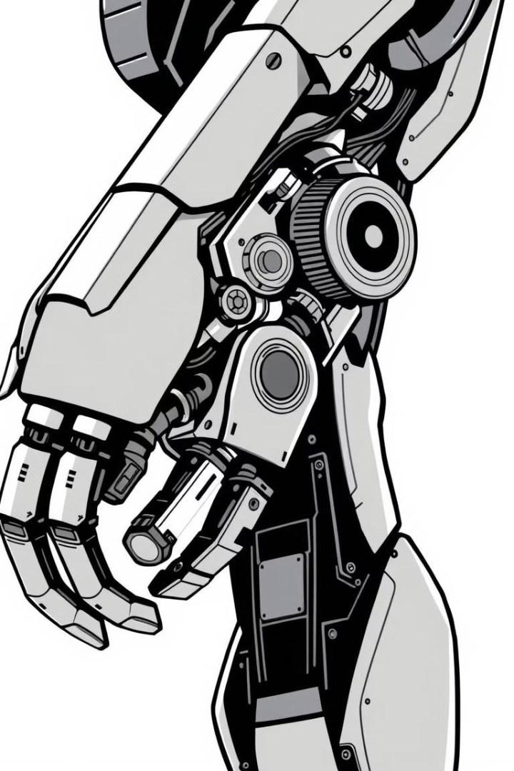

UNIDAD 2: Arquitectura de Software y Automatización Industrial con Inteligencia Artificial
En la industria moderna, la automatización de procesos es clave para mejorar la eficiencia, reducir costos y minimizar errores. La arquitectura de software define cómo se estructuran los sistemas tecnológicos que permiten esta automatización.
por wanumen vasquez

Slide 2
¿Por Qué la Arquitectura de Software es Clave en la Automatización?
La arquitectura de software define la estructura y organización de un sistema automatizado. Es como el plano de un edificio, definiendo las diferentes partes y cómo interactúan.
Una arquitectura bien definida permite sistemas más escalables, fáciles de mantener y seguros. Esto es fundamental para la automatización, que necesita ser flexible y adaptable.

Slide 3
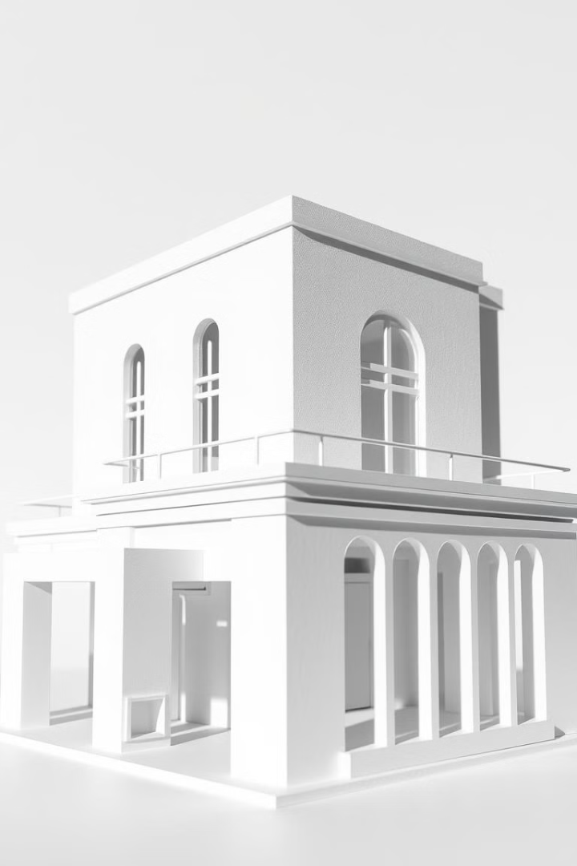
Modelos de Arquitectura de Software para Automatización
1
Monolítica
2
Microservicios
Se utiliza en sistemas SCADA tradicionales. Todos los componentes son un bloque único. Es más fácil de desarrollar pero menos flexible.
Se divide el sistema en unidades independientes que se comunican entre sí. Ofrece flexibilidad y escalabilidad, ideal para sistemas complejos.
3
Orientada a Servicios (SOA)
Permite la comunicación entre diferentes sistemas y aplicaciones a través de servicios web. Ofrece integración y reutilización de componentes.

Slide 4
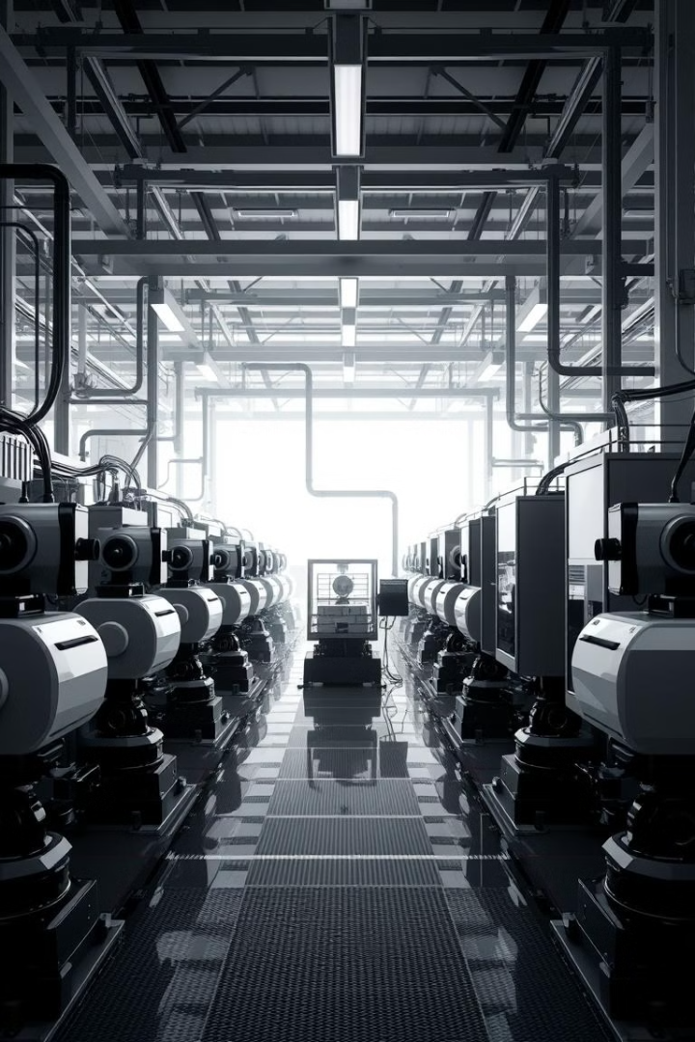


Inteligencia Artificial en la Automatización Industrial
La IA puede analizar datos para predecir problemas de mantenimiento, mejorar la toma de decisiones y optimizar procesos.
Sistemas de visión artificial, análisis de imágenes y aprendizaje automático mejoran el control de calidad automatizado.

Slide 5
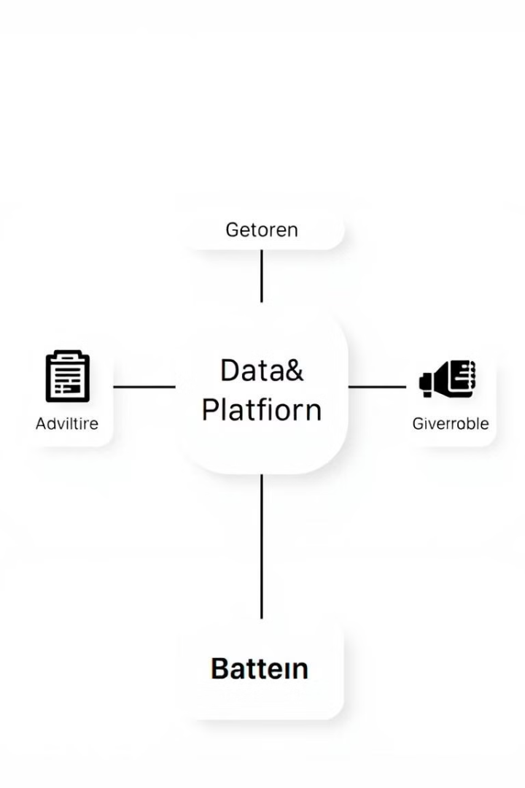
Integración de IA en la Arquitectura de Software
1
Los sensores recopilan datos del proceso, las plataformas de datos almacenan y procesan la información, y los algoritmos de aprendizaje automático analizan los datos para tomar decisiones.
2
La seguridad y privacidad son vitales al utilizar IA en sistemas críticos. Es necesario implementar medidas de seguridad robustas para proteger los datos y prevenir ataques cibernéticos.

Slide 6
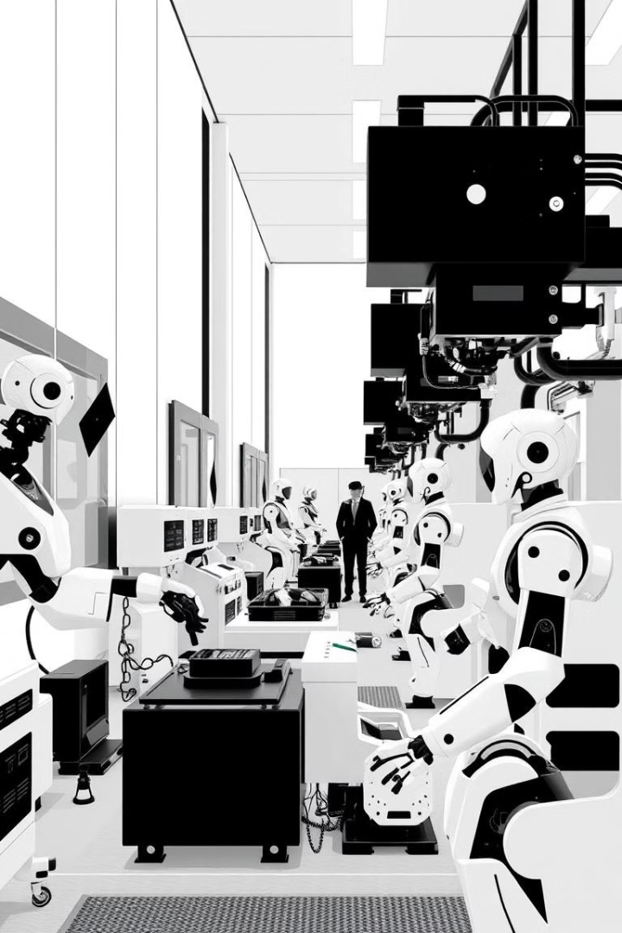


Casos de Estudio: Automatización con IA y Arquitectura de Software
Optimización de una línea de ensamblaje utilizando IA y microservicios para mejorar la eficiencia y reducir los tiempos de inactividad.
Mantenimiento predictivo en una planta de energía con SOA para detectar anomalías y prevenir fallas, reduciendo los costos de reparación.

Slide 7
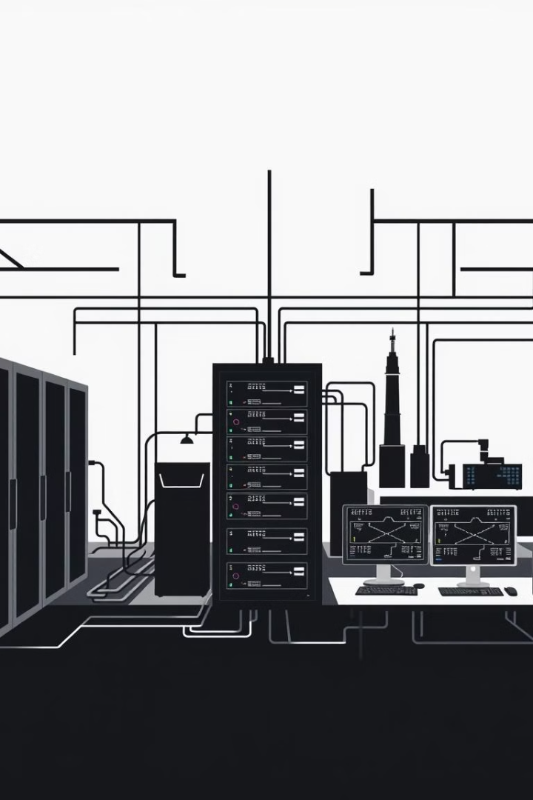
Desafíos y Consideraciones al Implementar Arquitecturas Inteligentes
Costos
Escalabilidad
Invertir en tecnología, capacitación y mantenimiento del personal especializado en IA y arquitectura de software.
Asegurar que el sistema pueda manejar el crecimiento y la expansión de la automatización a largo plazo.
Seguridad
Proteger los sistemas automatizados de ciberataques y garantizar la seguridad de los datos y la privacidad.

Slide 8
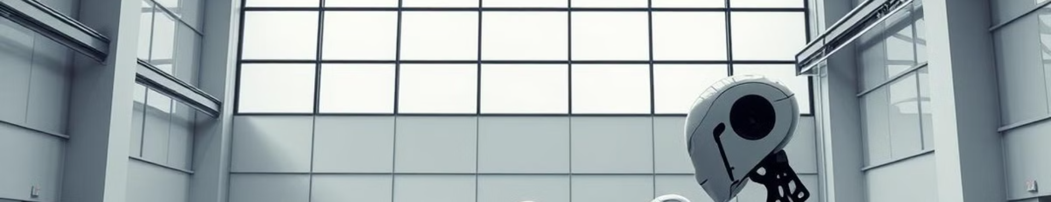
Conclusiones: El Futuro de la Automatización Industrial
La arquitectura de software y la IA son herramientas esenciales para la transformación digital de la industria. Permiten crear sistemas inteligentes y eficientes que impulsan la productividad y la competitividad.

